Slide 1
Презентація на тему:
«Вірус cказу»

Slide 2
Назва віруса
Сказ (інші назви: рабиес (лат. rabies), застаріле - гідрофобія, водобоязнь) - гостре інфекційне захворювання, що виникає після укусу зараженої тварини, що протікає з важким ураженням нервової системи і закінчується, як правило, смертельним результатом.

Slide 3
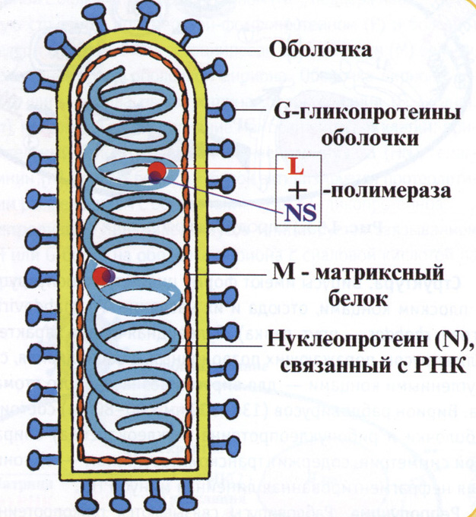
Хімічний склад віруса

Slide 4
Дія віруса на організм
Переносщиками вірусу можуть бути собаки, лисиці, кажани.
Людина, заражена сказом, спочатку стає пасивною, з'являється жар, віна відчуває себе огидно. Незабаром людина відчуває, як м'язи сильно зводить. Коли віна пробує пити, м'язи рота і горла скорочуються як в спазмі. Ось чому сказ отримав іншу назву — «гідрофобія», тобто «боязнь води».

Slide 5
Смерть від сказу зазвичай настає при спазмах дихальних м'язів. Протягом трьох днів з моменту укусу повинна бути введена сироватка. Вона діє проти вірусу до того, як він розвинеться і вразить мозок. Ін'єкції проводяться щодня протягом 2-3 тижнів.

Slide 6
СИМПТОМИ
Всього виділяють три стадії сказу, що відрізняються один від одного різною симптоматикою:
початкова стадія – триває 1-3 дні;
стадія збудження – триває 1-4 дні;
період паралічів – триває від 1 до 8 днів .

Slide 7
ПОЧАТКОВА СТАДІЯ
Місце укусу свербить, має підвищену чутливість, може навіть опухати і червоніти.
Температура тіла підвищується до: 37-37,3°С. Погіршується самопочуття, можуть турбувати головні болі, порушення сну і апетиту, загальна слабкість. Поряд з цими симптомами з'являються розлади психічної діяльності: виникає безпричинне занепокоєння, страх, байдужість до всього, що відбувається. Характерні кошмарні сновидіння.

Slide 8
СТАДІЯ ПОРУШЕННЯ
Характеризується підвищенням чутливості до всіх впливів навколишнього середовища: світла, звуків, запахів. Хворі стають агресивними, накидаються на оточуючих, рвуть на собі одяг на шматки, б'ються головою об стіни, і підлогу, кричать не своїм голосом, плюються, можуть вкусити. Наростають серцеві і дихальні розлади, можлива зупинка дихання і серцебиття, далі настає смерть.

Slide 9
СТАДІЯ ПАРАЛІЧІВ
Розвивається втрата рухомості кінцівок, язика, очних м'язів, м'язів глотки і гортані. Хворий ніби заспокоюється. Припиняються судоми, страх перед водою зникає. Температура тіла різко підвищується до 40-42°С. При такій температурі настає смерть

Slide 10
ПРИНЦИПИ ЛІКУВАННЯ
Щоб не заразитися , треба остерігатися домашніх та диких тварин. Якщо укусила тварина, потрібно відразу звернутися до лікарів. Якщо у хворого вже з'явилися початкові ознаки, то захворювання невиліковне. Допомогти хворому можна тільки в інкубаційний період, причому чим раніше, тим краще. Для цього вводять вакцину проти сказу, але ця міра вважається профілактичною.

Slide 11
В 2009 р. в США був зареєстрований випадок одужання у асоціальної жінки з симптомами сказу, імовірно виникли після укусу кажана. Цей епізод підштовхнув вчених до думки, що у людини можуть виникати абортивні форми сказу за аналогією з тваринами.

Slide 12
Великому вченому французу Луї Пастеру належить честь створення вакцини проти сказу. Завдяки вакцинації, був врятований хлопчик, вкушений скаженою собакою. Все тіло хлопчика було покрите ранами. Жана(так звали хлопчика), ледь живого, привезли в Париж. Пастер врятував хлопчика.

Slide 13
Дякую за увагу!

